Slide 1
Regionalny Program Operacyjny Województwa Mazowieckiego
na lata 2014-2020
Stan realizacji RPO WM
wg stanu na 31.07.2021 r.

Slide 2
Stan realizacji RPO WM na lata 2014-2020
8 952 570 880 PLN
8 637 733 235 PLN
8 182 629 985 PLN
5 549 202 938 PLN
Alokacja
Zaangażowanie środków UE w nabory (96,48 %)
Podpisane umowy o dofinansowanie (91,40 %)
Zatwierdzone wnioski o płatność (61,98 %)
Notes:
W ramach Osi I-X zakontraktowano środki dla 5 446 projektów, których wartość dofinansowania unijnego wynosi 8 182 629 985 PLN (wartość środków wspólnotowych w zawartych umowach o dofinansowanie uwzględniająca końcowe wnioski o płatność), w tym:
- w ramach EFRR podpisano 3 546 umów z Beneficjentami o wartości wkładu wspólnotowego 6 171 154 329 PLN, w tym 2 umowy o dofinansowanie podpisane w ramach Instrumentów Finansowych na kwotę dofinansowania UE 379 446 688,41 PLN,
- w ramach EFS podpisano 1 900 umów z Beneficjentami o wartości wkładu wspólnotowego 2 011 475 656 PLN.

Slide 3

Stan realizacji Instrumentów Finansowych (IF)
Europejski Bank Inwestycyjny (EBI)
Działanie 4.1
Działanie 4.2
Bank Gospodarstwa Krajowego (BGK)
Działanie 3.3
Działanie 6.2
Wartość dofinansowania UE –
71 921 PLN – UMOWA ZAKOŃCZONA
Wartość dofinansowania UE –
43 000 000 PLN
Wartość dofinansowania UE –
110 747 500 PLN
Wartość dofinansowania UE –
225 627 267,20 PLN
1 umowa
Środki przekazane – 133 907 329,08 PLN – 87,05%
Środki rozliczone - 133 907 329,08 PLN – 87,05 %
1 umowa
Środki przekazane –169 302 632,25PLN –75 %
Środki rozliczone – 169 193 056,45 PLN –75 %
Notes:
Na dzień 31.07.2021 r. zostały podpisane 2 umowy o dofinansowanie projektów w ramach instrumentów finansowych. W ramach podpisanych umów funkcjonują 4 projekty.
- 1 umowa na realizację 3 projektów z Europejskim Bankiem Inwestycyjnym na łączną wartość dofinansowania wynoszącą 153 819 421,21 PLN (działanie 4.1, 4.2 oraz 6.2)
1 umowa na realizację 1 projektu z Bankiem Gospodarstwa Krajowego na kwotę dofinansowania 225 627 267,20 PLN (działanie 3.3).
Na realizację projektów przekazane zostały środki w wysokości 303 209 961,33 PLN.

Slide 4
Zintegrowane Inwestycje Terytorialne w ramach RPO WM 2014-2020
Podpisano 170 umów o dofinansowanie
na kwotę dofinansowania unijnego
680 328 450 PLN
2.1.2 – 30 umów
94 691 023 PLN
EFS
8.3.2 – 24 umowy
54 887 398 PLN
EFRR
91,91%
10.1.2 – 54 umowy 37 721 209 PLN
10.3.3 – 7 umów 8 939 417 PLN
4.3.2 – 55 umów
487 486 768 PLN
Zakończono realizację 68 umów na kwotę dofinansowania UE
195 712 605 PLN
Notes:
W ramach Poddziałania 2.1.2 zakończono realizację 4 umów UE 2 709 498 w 4.3.2 zakończono realizację 30 umów na łączną kwotę dofinansowania UE 149 084 548 PLN, w Poddziałaniu 8.3.2 – 6 umów na kwotę dofinansowania UE 19 519 287 PLN, w Poddziałaniu 10.1.2 - 24 umowy, na kwotę dofinansowania UE 21 961 185 PLN, natomiast w Poddziałaniu 10.3.3 zakończono realizację 4 projektów na kwotę dofinansowania UE 2 438 087 PLN.

Slide 5
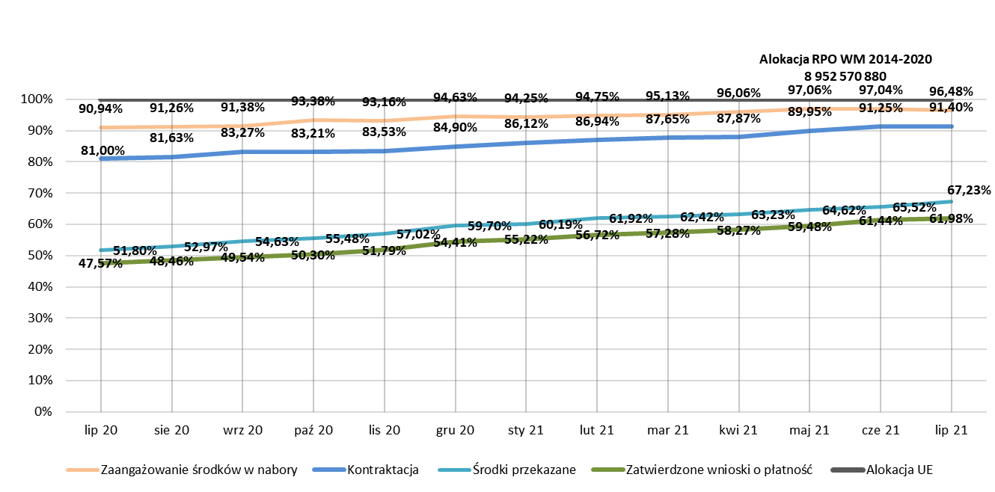
Przyrost zaangażowania, kontraktacji, wydatkowania
i zatwierdzonych wniosków o płatność do Alokacji
RPO WM 2014-2020 bez Pomocy Technicznej

Slide 6
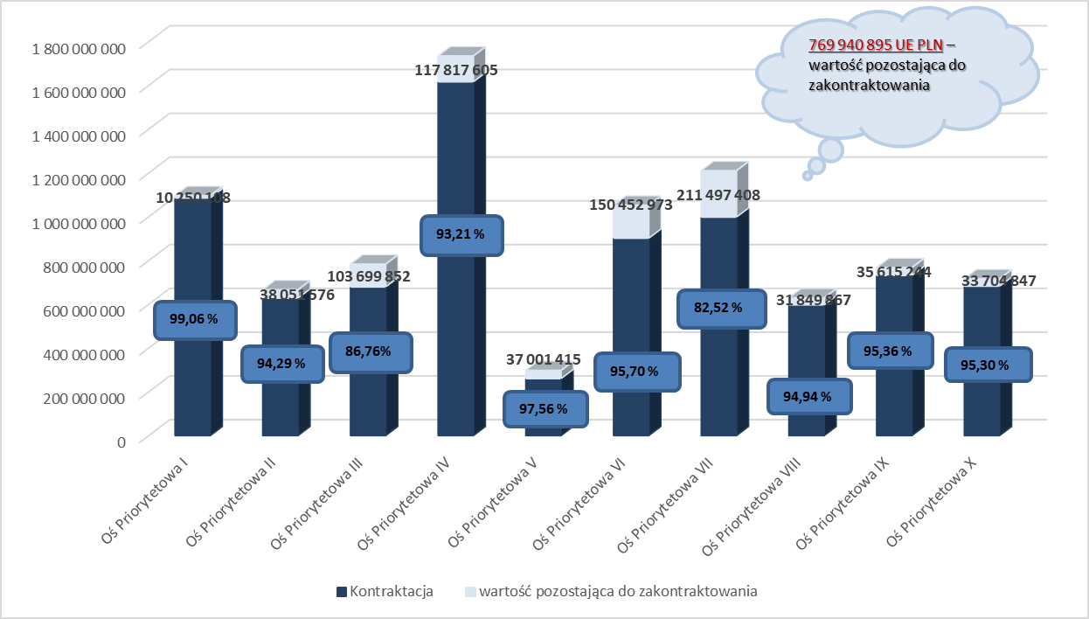
Kontraktacja RPO WM na lata 2014 – 2020 - Absorbcja alokacji w Osiach I-X stan na 31.07.2021 r.
Notes:
769 940 895 UE PLN, to wartość środków unijnych, która może być zakontraktowana w Osiach I-X. UWAGA !!! W kwocie tej zawarte zostały m.in. wartości projektów oczekujących na podpisanie umowy na podstawie zatwierdzonych przez ZWM list projektów skierowanych do dofinansowania oraz wartości zidentyfikowanych projektów pozakonkursowych, dla których jeszcze nie podpisano umów.

Slide 7
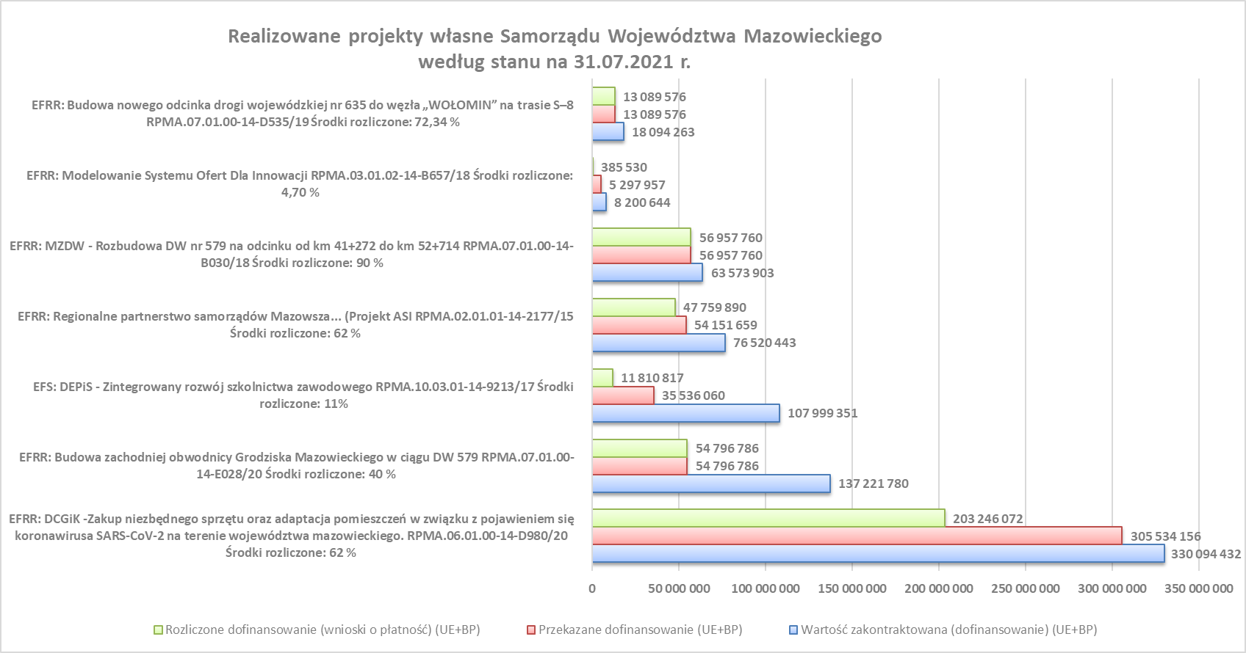
Notes:
Na dzień 31.07.2021 r. realizowanych jest 15 projektów własnych Samorządu Województwa Mazowieckiego. Dotychczas 17 projektów zakończyło swoją realizację.
Łączna kwota dofinansowania (UE+BP) dla podpisanych umów wynosi 921 204 873,13 PLN, z czego na rachunki projektów przekazano 607 586 053,82 PLN (65,96%). Wysokość rozliczonego wnioskami o płatność dofinansowania wynosi 451 299 755,81 (48,99%).
W ramach EFRR realizowanych jest obecnie - 9 umów o łącznej wartości dofinansowania 694 090 338,51 PLN.
W ramach EFS realizowanych jest obecnie - 6 umów o łącznej wartości dofinansowania 172 035 408,66 PLN.

Slide 8
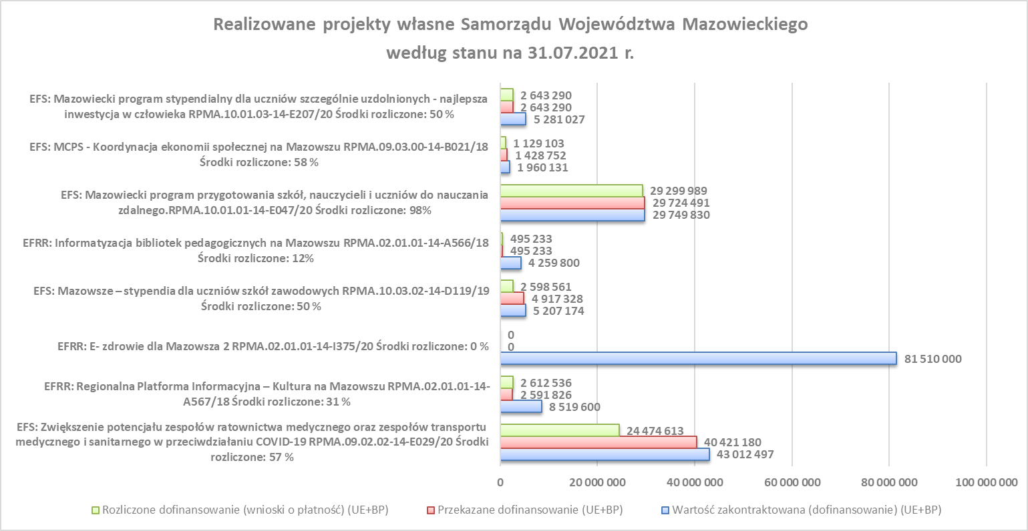
Notes:
Projekt Departamentu Zdrowia - E- zdrowie dla Mazowsza 2 na kwotę dofinansowania UE 81 510 000 PLN (Zgodnie z decyzją ZWM z dnia 17.06.2019 r. wartość dofinansowania UE wzrosła o 14 060 000 PLN). Wniosek o dofinansowanie planowany do złożenia w III kw. 2020 r.). W dniu 23.06.2020 r. IZ przekazała do IP wezwanie do złożenia wniosku o dofinansowanie. Informacja z MJWPU -Zmiana terminu planowanego przekazania wniosku wynika z nieterminowej realizacji umowy na wykonanie analizy technicznej do studium wykonalności.
W dniu 04.08.2020 Sekretariat Komitetu Sterującego upublicznił zgłoszone zmiany w korespondencji e-mail. Zgodnie z raportem dotyczącym stanu zaawansowania prac nad projektem termin akceptacji przez Komitet Sterujący ds. koordynacji interwencji w sektorze zdrowia jest niezależny od Wnioskodawcy, który kontynuuje działania związane z przygotowaniem wniosku o dofinansowanie.
W dniu 10.09.2020 r. DRRiFE poinformował, że korespondencja z Komitetu Sterującego potwierdza dopełnienie wszystkich wymogów dot. zgłaszanych zmian. W związku z powyższym możliwe jest dalsze procedowanie projektu „E-zdrowie dla Mazowsza 2”
16.09.2020 r. Wnioskodawca przekazał roboczą wersje Wniosku o dofinansowanie z załącznikami celem opiniowania.
29.09.2020 r. zostały przekazane Wnioskodawcy uwagi zgłoszone przez Wydział Weryfikacji Formalnej Wniosków EFRR zastrzeżenia do przedłożonej dokumentacji.
02.12.2020 r. przekazane zostało Wezwanie do złożenia w trybie pozakonkursowym wniosku o dofinansowanie projektu pt.: „E- zdrowie dla Mazowsza 2”
25.01.2021 r. został zatwierdzony wniosek o dofinansowanie.
25.03.2021 r. została podpisana umowa.

Slide 9
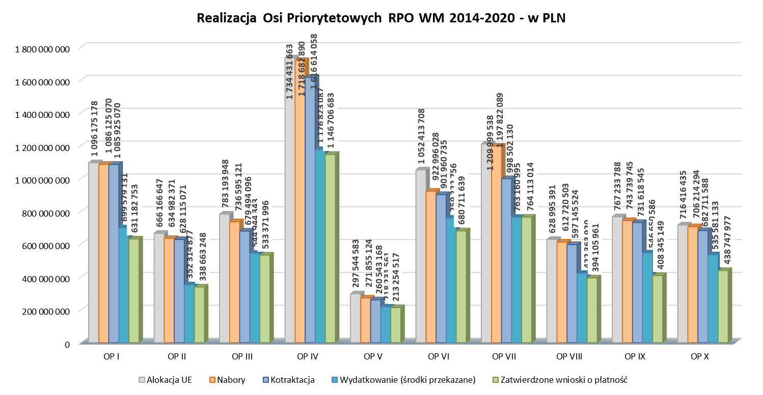

Slide 10
Osiągnięto:
-135,34% kwoty wynikającej z zasady n+3 na 2021 r.
-91,68% kwoty przyjętej przez ZWM
Osiągnięto:
-119,04% kwoty wynikającej z zasady n+3 na 2021 r.
-80,62% kwoty przyjętej przez ZWM

Slide 11
Dziękuję za uwagę.
Departament Rozwoju Regionalnego i Funduszy Europejskich
Urzędu Marszałkowskiego Województwa Mazowieckiego w Warszawie
Al. Solidarności 61
03-402 Warszawa
dsrr@mazovia.pl

